Slide 1
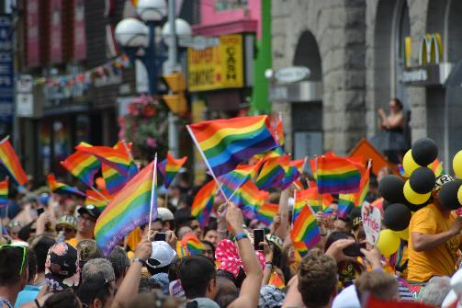

BURGERSCHAP
ERASMUS VOOR DE KLAS
LHBTIQ+ (2 lessen)
Huis van Erasmus
Louise Langelaan
Sander van Reedt Dortland

Slide 2
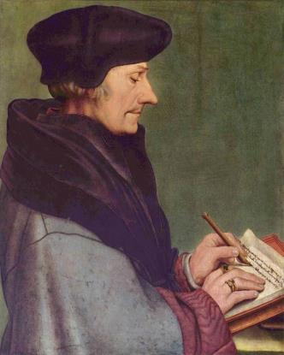


Hoe werkt het?
Dingen die Erasmus zelf heeft geschreven zijn
in de tekst herkenbaar aan de donkergroene
kleur. Zo dus:
Het onderwijs zal het begrip, de verdraagzaamheid en
de vriendschap van alle landen, rassen of godsdienstige
groepen bevorderen!
Instructies aan de leerkracht staan in lichtgroen, bijv.:
Bij deze sheet past actieve werkvorm “xyz”
Vragen zijn steeds blauw gekleurd. Zo dus:
Welke afspraken zijn daarvoor nodig?

Slide 3


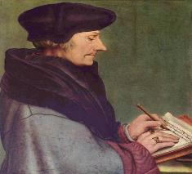
Vriendschap of liefde?
Een brief van Erasmus aan zijn oprechte vriend Servaas -1
Graag met veel drama voor(laten)lezen!
“Het feit dat je het goed maakt, mijn dierbare Servaas, geeft mij een groot genoegen …
Maar dat je mij, terwijl ik zoveel van je hou, al zó lang uit je gedachten verbant, dát … kan ik maar moeilijk verkroppen. ... Zodat de weinige dagen waarin ik jouw aanwezigheid heb moeten missen, me langer leken dan een heel jaar … Veracht jij iemand die omkomt van liefde voor jou?
… >

Slide 4
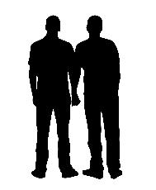
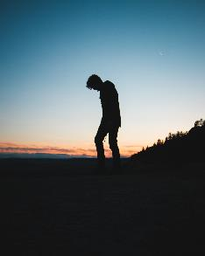
Vriendschap of liefde?
Een brief van Erasmus aan zijn oprechte vriend Servaas -2
Dit zijn de bewijzen van de ware liefde: Dat vrienden elkaar bejegenen met wederzijdse genegenheid; dat ze niets voor elkaar verbergen, dat ze elkaar graag helpen, dat ze elkaars vreugde en verdriet delen, dat ze er wederzijds van overtuigd zijn elke gedachte, elk plan, kortom hun gehele leven te delen!
Op jou vestigde ik al mijn hoop, mijn hele leven, de hele troost van mijn ziel … en, helaas voor mij, je trekt je wreed terug …
Vaarwel, mijn enige hoop in mijn leven …

Slide 5
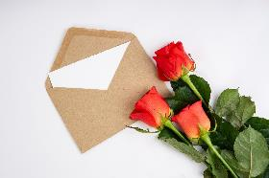
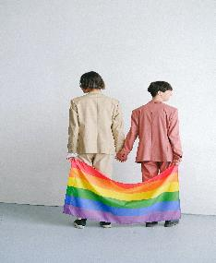
Wat was dit??
Een liefdesbrief van de ene homo aan de andere?
Een foute liefde?
Ze waren allebei priester!
Een toneelstuk of zo? – Waanzin?
Of een stijloefening? –
een wedstrijdje wie de mooiste brief kan schrijven

Slide 6
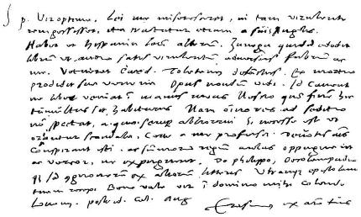

Een stijloefening?
Zo’n gekke brief?
Het was in die tijd heel belangrijk mooie brieven te schrijven. Daarmee liet je zien dat je een geleerd en beschaafd mens was.
Brieven van Erasmus werden bewaard, mensen lieten ze aan elkaar lezen!
Want kranten had je niet in die tijd,
dus brieven waren de enige bron van informatie.

Slide 7
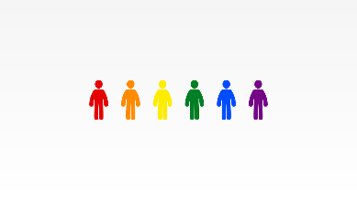
Erasmus is nooit getrouwd geweest – hij was priester
Priesters mogen niet trouwen en ook geen seks hebben. Met niemand!
Wat denk je - was Erasmus …
  … hetero?
  … homo?
  … geen van beide?
  … allebei?
  … nog iets anders?
Ennehhh… is dat belangrijk …?

Slide 8
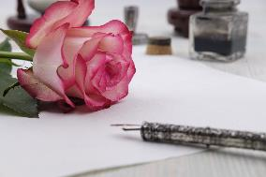
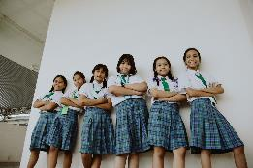
Wat weten we eigenlijk over Erasmus? Was hij homo?
Hij heeft deze brief geschreven
– tja, dat klopt.
Maar:
Hij heeft een vergelijkbare brief geschreven aan een meisje dat het klooster in wilde
Hij was zeer onder de indruk van de dochters van Thomas More (zijn beste vriend in Engeland)
Hij wilde dat meisjes naar school gingen – belachelijk in die tijd!

Slide 9
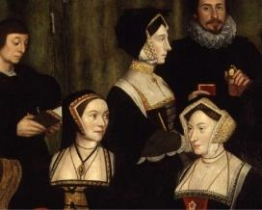

Een ander voorbeeld
Een brief van Erasmus aan zijn vriend Faustus
“Om slechts een enkele attractie van het leven in dit bekoorlijke Engeland te noemen:
Er zijn hier meisjes met verrukkelijke gezichtjes, die zo bijzonder lief zijn ...
En er heerst hier een loffelijke gewoonte ...
Als je afscheid neemt, word je gekust, als je terugkomt word je met kussen begroet, als ze je komen opzoeken word je eveneens gekust.
Oh, Faustus, als je eens wist hoe zoet die kusjes smaakten, zou je … je hele leven in Engeland willen blijven!”
De dochters van Thomas More

Slide 10

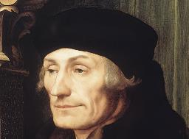
Wat weten we eigenlijk over Erasmus? Was hij homo?
Was hij hetero? Iets anders?
We kunnen zeggen …
… dat we het gewoon niet weten
… en dat hij waarschijnlijk allebei was
… of nog iets anders
En dan nog: Is dat belangrijk? Of is zijn leven en werk belangrijker?

Slide 11
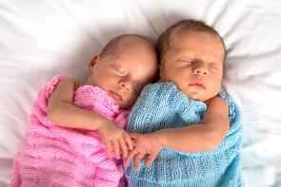
‘Hoera, een …!’
Meteen na de geboorte krijgt de baby een roze jurkje of blauw pakje aan; er komen roze of blauwe muisjes op de beschuit.
  Voor wie doen de mensen dat? Voor de baby? Voor zichzelf?
Jongens en meisjes krijgen heel andere cadeautjes. In Amerika hebben ze zelfs al “gender reveal parties” – Dus nog voor de geboorte wordt er feest gevierd en verteld of “het” een meisje of een jongetje wordt.
  Waarom is dat zo belangrijk?

Slide 12
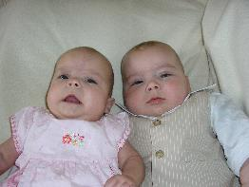
‘Hoera, een …!’
Baby's zijn gewoon nog hetzelfde. Kijk maar naar de foto. Peuters ook.
Wanneer moet een kind een ‘echte jongen’ of een ‘echt meisje’ worden?
Hoe worden ze dat? Moeten ze dat ‘leren’, of gebeurt dat vanzelf?
Mag je zelf weten hoe je bent?
Of moet je lief of stoer of zijn omdat dat ‘zo hoort'?

Slide 13
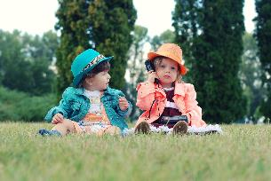
‘Hoera, een mensje!’ -1
Welke ideeën / vooroordelen ken je?
  Meisjes zijn altijd ...
  Jongens zijn altijd ...
  Meisjes zijn nooit ...
  Jongens zijn nooit ...

Slide 14
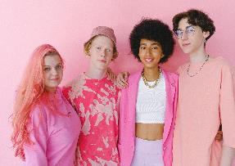
‘Hoera, een mensje!’ -2
Eigenlijk word je dus vanaf je geboorte klaargestoomd om een ‘echt’ meisje of een ‘echte’ jongen te worden.
Maar als je opgroeit blijk je misschien niet helemaal in dat vakje te passen …

Slide 15
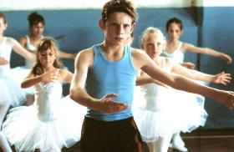
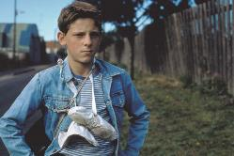
Film Billy Elliot
Billy is een jongen die graag wil leren ballet-dansen.
Een tijd terug was dat heel raar!
https://youtu.be/1hbKrgCHzjY
(4 minuten)
Wat vind jij daarvan?
Kan een jongen op ballet? Of is dat raar?

Slide 16

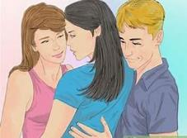
Wat betekent LHBTIQ+ eigenlijk? -1
Lesbisch – vrouw houdt van vrouwen
Homoseksueel – man houdt van mannen
Biseksueel – iemand die van mannen en van vrouwen kan houden

Slide 17
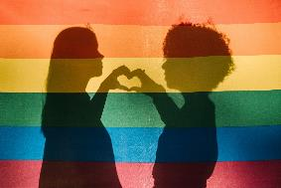
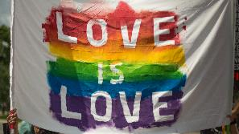
En nu jij!
Vind je dat dat “kan”?
  Lesbisch?
  En Homo?
  En Bi?
  Leerkracht: Je kan ervoor kiezen om leerlingen helemaal vrij te laten om te zeggen wat ze vinden, of om slechts maatschappelijk aanvaarde reacties te accepteren.
  Als je voor het eerste kiest, zeg er dan wel bij dat het in NL verboden is om te discrimineren!
  Je kan natuurlijk ook deze sheet overslaan

Slide 18

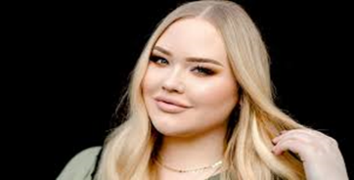
Wat betekent LHBTIQ+ eigenlijk? -2
Transgender: iemand die het gevoel heeft ‘in het verkeerde lichaam te zitten.’
Dus iemand voelt zich al zijn hele leven een vrouw, maar heeft het lichaam van een man, of andersom.
Mensen die zich heel lang zo voelen kunnen – met allemaal operaties – een meisje (of juist een jongen) worden
Het woord “ombouwen” is ongewenst!
Filmpje Nikkie Tutorials:
https://www.youtube.com/channel/UCzTKskwIc_ -a0cGvCXA848Q
(ong. 22 minuten, maar je kan ook korter kijken)
Nicky de Jager

Slide 19

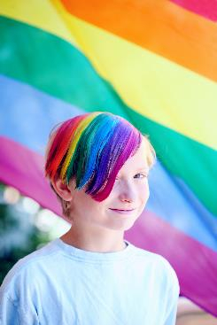
Wat betekent LHBTIQ+ eigenlijk? -3
Intersekse - iemand wordt geboren met onduidelijke lichamelijke kenmerken die lijken op die van een man èn van een vrouw
bijv. zowel een penis (piemel) als borsten
bijv. zowel een penis als een vagina (de vrouwelijke schede)

Slide 20
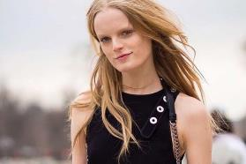
Intersekse
Het internationale topmodel Hanne Gaby Odiele heeft onthuld dat ze intersekse is.
Dat wil zeggen dat ze zowel mannelijke als vrouwelijke geslachtskenmerken heeft.
In de jaren vijftig was het normaal om intersekse baby's te opereren, om de kinderen in hun latere leven verwarring te besparen over hun geslacht.
Dat werd vooral gedaan om te zorgen dat ze in een ‘hokje’ pasten - er waren jongetjes en meisjes, en verder niks.
Later kwamen steeds meer kinderen naar buiten met verhalen over fysieke en mentale trauma's die ze opliepen door deze onvrijwillige operaties.

Slide 21

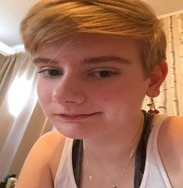
Wat betekent LHBTIQ+ eigenlijk? -4
Queer / Questioning – iemand die zelf ook (nog) niet weet wat hij/zij wil (en die dat soms niets uitmaakt) – een “het”, of “een mens” of zo
En er zijn mensen die er juist bewust voor kiezen om Queer te zijn. Bijvoorbeeld vanuit een filosofie dat zij mens zijn en niet man of vrouw, of om andere redenen.

Slide 22


Wat betekent LHBTIQ+ eigenlijk? -5
En die + (plus) ??
Er is nog véél meer … zoals:
  Aseksueel (geen behoefte aan seks – vroeger: frigide)
  Panseksueel (houdt van “mensen” in het algemeen)
  Polyamorie (meerdere liefdes)
  enz. enz.

Slide 23
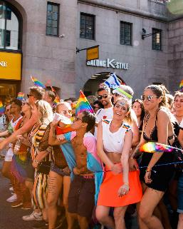
Het gaat maar om een paar mensen, toch?
Dat dacht je! Kijk maar:
578.000 mensen (3,9%) ervaren zichzelf minstens in gelijke mate man en vrouw
153.000 mensen (0,9%) hebben een genderidentiteit die niet overeen komt met het geslacht dat bij geboorte is toegewezen
100.000 mensen (0,58%) noemen zich transgender
68.000 mensen (0,4%) wensen een medische ingreep hierom (en zeker niet allemaal een volledige geslachts-veranderende ingreep)
17.000 mensen (0,1%) wijzigen juridisch het geslacht

Slide 24
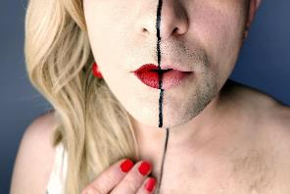
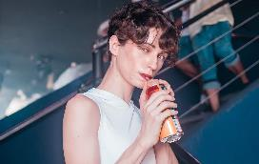
Achtergrondinformatie
- transgender
Transgender varieert:
van mensen die alleen de “andere” gevoelens hebben, maar er niet naar handelen,
tot mensen die zich op bepaalde momenten kleden als crossdresser,
tot mensen die zich tot geen van beide geslachten willen rekenen,
tot mensen die een gedeeltelijke transitie ondergaan,
tot mensen die een volledige transitie ondergaan (transsexueel).
een trans kan vaak wel een orgasme krijgen
een trans is in principe niet vruchtbaar
maar het medische ingrepen is daar vaak
wel iets aan te doen
dat moet je van tevoren aangeven!

Slide 25

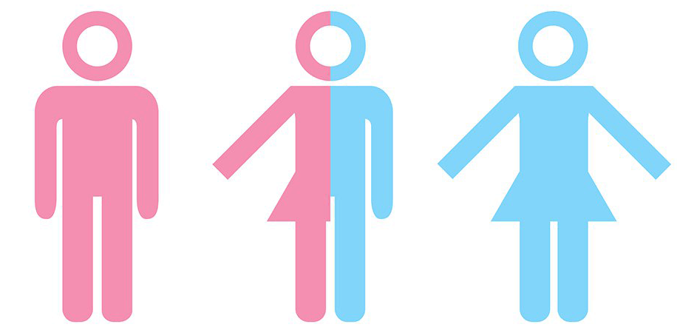
Achtergrondinformatie
- intersekse
Intersekse: er kan onderscheid gemaakt worden tussen:
het fenotypische geslacht (uitwendig man of vrouw),
het gonadale geslacht (het geslacht op basis van de aanwezige gonaden (geslachtsklieren) en
het genetische geslacht (aanwezigheid van X- en/of Y-chromosomen).
Al deze kenmerken kunnen in vele combinaties met elkaar voorkomen. Er zijn op dit moment al meer dan 40 variaties bekend.
De meeste intersekse mensen voelen zich man of vrouw. In een beperkt aantal gevallen kiezen intersekse mensen voor een identiteit die tussen man of vrouw in ligt.

Slide 26
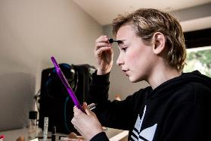
Filmpjes
Over acceptatie van LHBT’ers:
https://www.youtube.com/watch?v=ppxo0ZUS4Hw (4 minuten)
Mats van 13 doet graag make-up op:
https://youtu.be/EBMdtGVVEQI (3 minuten)

Slide 27
En nu jij!
Vind je dat dat “kan”?
  Transgender?
  Intersexueel?
  Queer?
  etc.?
  Je kunt alle letters samen aflopen
Alleen Intersekse is een lichamelijke conditie.
Maar betekent dat dat alle andere types (LHBT en Q+) eigen keuzes zijn?
Of zijn die misschien ook aangeboren? (in je hersens)

Slide 28

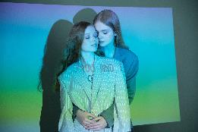
Een vrije keuze? -1
Misschien denk je dat homo of lesbo zijn een keuze is. Dus dat “zo iemand” net zo goed als hetero zou kunnen trouwen en kinderen krijgen.
Kan je eigenlijk kiezen op wie je verliefd wordt ? Denk je dat iemand zichzelf kan dwingen om homo of hetero (of iets anders) te zijn ?
En als het volgens jou een keuze is, kan je dan (dus) ook omgekeerd kiezen? Dus als je hetero bent, kan je dan ook kiezen om als jongen met een jongen te zoenen,
of als meisje met een meisje??

Slide 29
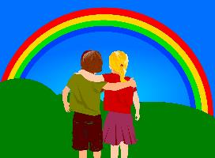

Een vrije keuze? -2
En een nog moeilijkere vraag:
Is het eigenlijk wel interessant om het te hebben over “Keuze” of “Aangeboren”, want daar kom je toch nooit uit?
Of kun je een medemens ook gewoon respecteren om iemands ‘eigen zijn’?

Slide 30
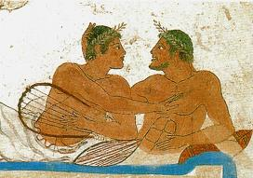
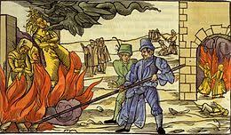
In de loop der tijden
Hoe keken ze daar vroeger tegenaan?
  In de Griekse oudheid was “homo zijn” heel geaccepteerd. Veel getrouwde mannen hadden er een paar vriendjes bij.
  Het was trouwens maar de vraag of die vriendjes daar zo blij mee waren.
Maar in latere jaren werd dat anders.
  “Anders dan anders” zijn, was duivels! En strafbaar.
  Soms zelfs met de dood!
Wat vind jij daarvan?

Slide 31
Film- en achtergrond materiaal
Onze partner HUMAN heeft een aantal zeer interessante filmpjes gemaakt over dit onderwerp, voor PO, VO en hoger:
https://www.human.nl/onderwijs/seksualiteit/gender.html#1c05df75-c643-4596-b0b5-103223853470
En er is meer achtergrondmateriaal:
https://www.human.nl/onderwijs.html

Slide 32

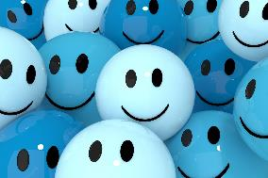
Einde les 1
Evaluatie
Wat viel je op in deze les?
Wat vond je interessant?
Wat heb je geleerd?
Waarover wil je nog verder nadenken of praten?

Slide 33
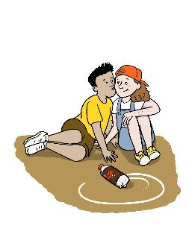
Les 2
Heb je nog eens nagedacht over de eerste les?
Waar wil je nog eens over praten?
Met wie? In de klas? Met een vriend of vriendin?
Met iemand anders?
Dat kan via school: de mentor, de zorgcoördinator of vertrouwenspersoon.
Of via je huisarts.
Of via internet – zoek maar eens op GGD, Rutgers Stichting of COC.
In deze les gaan we nog een paar stapjes verder ...

Slide 34
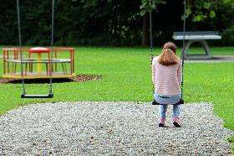
In Nederland mag je zijn wie je bent, ongeacht geloof, ras of seksualiteit
Maar is dat wel echt zo ? wat denken jullie ?
En accepteren jullie zelf iedereen zoals zij/hij is ?
(zie ook de volgende pagina’s)

Slide 35
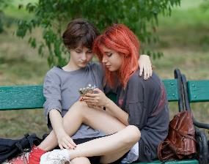
Een stapje verder
Jouw jongere zusje komt thuis, en zegt dat ze “uit de kast gekomen is”, dus dat ze lesbisch is.
Hoe reageer je?

Slide 36
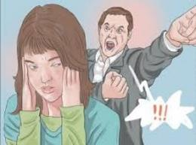
En nog een stapje verder
Als je twijfelt of je misschien gay of lesbo bent, loop je rond met een groot geheim.
Stel dat je zelf “andere” gevoelens krijgt, hoe zou dat voor jou zijn?
Aan wie zou je dat het eerst willen vertellen, en hoe zou je dat doen ?
Hoe zouden je ouders dat vinden??
En je vrienden / vriendinnen?

Slide 37
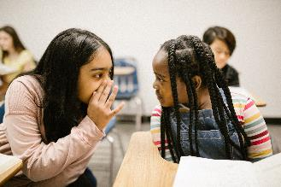
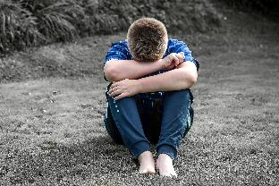
Als je twijfelt of je misschien gay of lesbisch of iets anders bent
Denk je dat mensen anders over je zullen gaan denken ? Kun je voorbeelden geven?
Denk je dat je vrienden kwijt zou raken als je vertelde dat je lesbisch of homo bent?

Slide 38
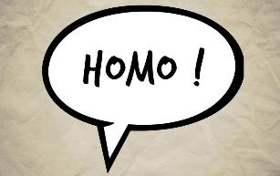
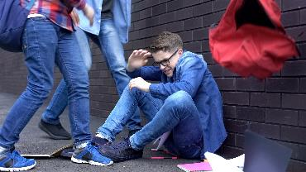
Schelden, onzekerheid en zo
Er wordt veel gescholden met ‘HOMO!’, waarom denk je dat mensen dat doen?
Hoe zou dat zijn voor jongens die denken dat ze misschien zelf homo zijn?

Slide 39
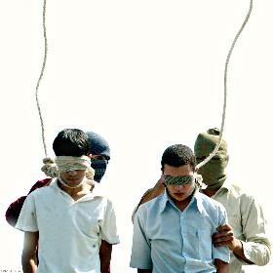
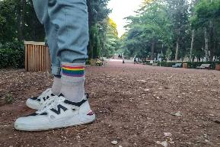
Homo-haat!
Alle variaties van LHBTIQ+ komen in alle landen en bij alle rassen voor (en ook bij bijna alle diersoorten).
Maar vaak moeten mensen het verborgen houden.
Over de hele wereld zijn LHBTIQ’s het slachtoffer van schendingen van mensenrechten. Die lopen uiteen van subtiele discriminatie tot gevangenschap en marteling.
In bijna de helft van alle landen ter wereld is homoseksualiteit strafbaar. In sommige landen kan er zelfs de doodstraf voor worden opgelegd, zoals op het bovenste plaatje uit Iran te zien is!

Slide 40

Filmpje
Over de Amerikaanse “Nashville verklaring” – de anti-homo verklaring in het Jeugdjournaal:
https://www.youtube.com/watch?v=B_WuJClGuPo (4 minuten)
Ben je het hiermee eens?

Slide 41
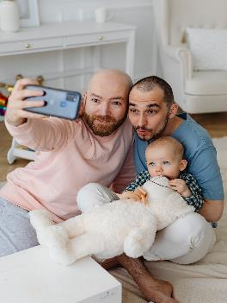
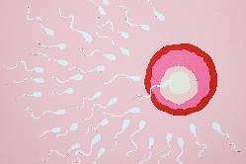
En nog een stapje verder
Mogen lesbo’s en homo’s (en anderen) kinderen krijgen?
  Wat vind jij daarvan?
  Welke redenen heb je om dit goed te keuren of af te wijzen?
  Hoe is het voor de kinderen om op te groeien in zo’n gezin? Wat denken jullie daarover? (Adoptie is al toegestaan, maar je kan ook denken aan een draagmoeder of een spermadonor.)
  Uit de Mensenrechten:
  “Elk mens heeft het recht om zelf een partner te kiezen en een gezin te stichten.”

Slide 42
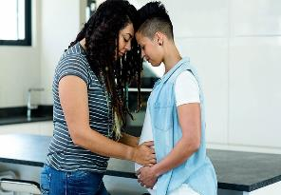
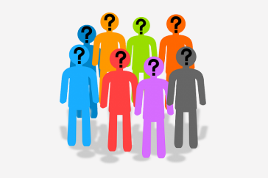
Nog een stapje verder - 2
Hoe mogen lesbo’s en homo’s dan kinderen krijgen?
Via een sperma-donor?* (Iemand die zaad geeft – meestal gaat dat via kunstmatige inseminatie, dus via een dokter)
Via een draagmoeder? (Iemand die het kind van iemand anders in haar lijf laat groeien en geboren worden)
Of adopteren?
Moet een spermadonor of draagmoeder bekend zijn?
Of mag dat ook anoniem?
Wat als je niet weet wie je vader of moeder is?

Slide 43


Veel om over na te denken..
Wat als een vriend of vriendin eens met jou “wil praten”…
Kan hij / zij dan bij jou terecht?
Zou jij bevriend willen blijven met je beste vriend / vriendin als die je vertelde dat hij/zij gay/ lesbisch is ?
Of moet hij/zij toch maar met iemand anders gaan praten? Dat kan:
Op school met je mentor, de zorgcoördinator of vertrouwenspersoon
Met je huisarts
Of (zoals gezegd) via internet: zoek maar eens op GGD,
de Rutgers Stichting of het COC

Slide 44
Film- en achtergrond materiaal
Onze partner HUMAN heeft een aantal zeer interessante filmpjes gemaakt over dit onderwerp, voor PO, VO en hoger:
https://www.human.nl/onderwijs/seksualiteit/gender.html#1c05df75-c643-4596-b0b5-103223853470
En er is meer achtergrondmateriaal:
https://www.human.nl/onderwijs.html

Slide 45
Einde les 2
Evaluatie
Wat viel je op in deze les?
Wat vond je interessant?
Wat heb je geleerd?
Waarover wil je nog verder nadenken of praten?

Slide 46
Evaluatie door de leerkracht
Wat viel je op in deze lessen?
Wat vond je interessant?
Heb je suggesties voor verbetering? (graag!)
Wil je meedoen aan ons werk?
Stuur een mail aan info@huisvanerasmus.nl
Als je een postadres achterlaat, krijg je deze twee boeken gratis!

